Slide 1

Секреты благополучной семьи.
Семейные ценности.
Психологический тренинг эффективной семейной коммуникации.
Инна Николаевна Кулешова,
кандидат психологических наук, психолог ИВГПУ

Slide 2
Семья – величайшая ценность для каждого человека.
Это место защищенности человека, место, где вас любят и поддерживают.
Каждая семья – это свой особый мир.
Сегодня мы с вами поговорим о взаимоотношениях в семье.

Slide 3
У каждого человека есть безусловные ценности, то есть то, что при любых обстоятельствах он будет хранить, защищать, отстаивать.
В разные времена у разных народов эти ценности могут быть разными, но есть одна ценность, которая значима для любого народа в любое время. Это семья. Ученые считают, что человек стал настоящим человеком, когда сформировалась семья. Именно в семье человек получает любовь и заботу, первые уроки доброты и ответственности, именно семья становится для человека, потерявшего себя, опорой и надеждой на возрождение.
Так что же такое семья?

Slide 4

Семья – это малая социальная группа, основанная на супружеских и родственных отношениях (муж, жена, дети иные родственники), ведущая общее хозяйство и связанная личной и моральной ответственностью.
Основа семейной жизни – любовь и взаимная ответственность мужчины и женщины, их духовная и нравственная связь.

Slide 5
У каждой семьи есть свои функции
1) Продолжение рода. Репродуктивная функция самая важная, она заложена в нас природой. А благодаря сложившимся в обществе традициям, целью заключения брака и является рождение и воспитание детей.
2) Создание и накопление общих материальных ценностей, ведение совместного хозяйства.
3) Воспитание. Цель – обучить и воспитать своих детей, привить им нравственные ценности, нормы поведения в обществе, а также адаптировать их к нормальной жизни в нём.
4) Сохранение традиций и ценностей. Они способствуют укреплению и сохранению связей, обеспечивают преемственность поколений и формируют историю рода. Союзы, имеющие свои родовые традиции крепче связаны, потому что разные поколения людей больше взаимодействуют между собой.

Slide 6
Семейные традиции
В каждой семье существует своя непередаваемая атмосфера любви, понимания и душевного тепла. Как же она возникает? Зачастую такие законы берут свои корни из семейных устоев предыдущих поколений – они крепкие и незыблемые. Благодаря им создается ощущение надежности семейных отношений, возникает крепкая связь между членами семьи, поддерживаются близкие и доверительные отношения, дети ощущают стабильность семьи.
Традиция — правило поведения, событие, регулярно повторяющееся.
Семейные традиции – это регулярно повторяющиеся действия членов семьи, направленные на сплочение внутрисемейных связей и укрепление семьи как главной основы общества.
Каждая семья индивидуальна и имеет свою историю. Семейные обычаи позволяют всем членам почувствовать свою значимость, уделить время и внимание родным, проявить к ним уважение и любовь.

Slide 7
Какие бывают семейные традиции и праздники:
1) Основным таким праздником необходимо назвать день рождения. К семейным праздникам относятся свадьбы, рождение детей, крещение
2) Проведение общенародных праздников. К ним относится всеми любимый праздник – Новый год. Многие семьи празднуют Пасху, выпекая куличи и освещая их в церкви. Среди общенародных праздников традиционно празднуется Всемирный день Трудящихся – 1 мая, день Победы 9 мая
3) Игры с детьми. Важно, чтоб оба родителя принимали участие в воспитании ребенка, играли с ним. К примеру, по обычаю, мама каждую субботу учит ребенка играть в шахматы, а папа по воскресениям играет с сыном в футбол.
4) Вечернее обсуждение минувшего дня. Стоит обратить внимание на этот важный момент, ведь во время обсуждений каждый имеет возможность поделиться с родными своими успехами, неудачами, получить полезный совет или напутственное слово.

Slide 8
5) Совместное принятие пищи. Эту традицию стоит назвать важнейшей, ведь нет ничего приятнее совместных трапез с родными людьми. Такой семейный обычай практикуют многие. Во время семейных завтраков есть прекрасная возможность обсудить планы на день и зарядиться позитивом. Совместный ужин позволит расслабиться, наслаждаясь обществом родных, поделиться впечатлениями от прожитого дня. Желательно, чтоб во время совместных трапез все присутствующие общались, а не смотрели телевизор.
6) Празднование значительных событий. Этот прекрасный обычай позволяет отметить такие значимые для семьи события как юбилей, именины, получение диплома или окончание школы, помолвка, предстоящее пополнение в семействе. Такие небольшие праздники дают возможность поделиться счастьем и радостью со своими близкими, стимулируют к новым успехам.
7) Чтение сказок перед сном. Это важнейшая традиция при воспитании детей, ведь сказки позволяют ребенку развить воображение, познать мир. К тому же ежедневное чтение сказок перед сном вырабатывает у ребенка определенный режим отхода ко сну. Такой вечерний ритуал успокоит даже самых активных детей, способствуя хорошему крепкому сну.

Slide 9

8) Прогулки всей семьей. Для развития физических способностей ребенка, и поддержания своих, важно совершать совместные прогулки. Такие походы способны расширить кругозор и повысить культурный уровень семьи в целом.
9) Традиция поцелуев. Для создания атмосферы любви, важно почаще целовать своих родных и близких. Желательно целовать детей минимум два раза в день – утром, когда они проснулись, вечером – перед сном. Также немаловажно желать всем родным спокойной ночи перед ночным сном и доброго утра, проснувшись.
10) Совместные поездки на отдых. Не стоит недооценивать этот вид досуга, потому как большинство психологов для поддержания хороших взаимоотношений, рекомендуют регулярно менять обстановку. Главное, посещать новые города и страны всем вместе, чтоб отвлечься от рутины и быта, расширить свои горизонты.

Slide 10
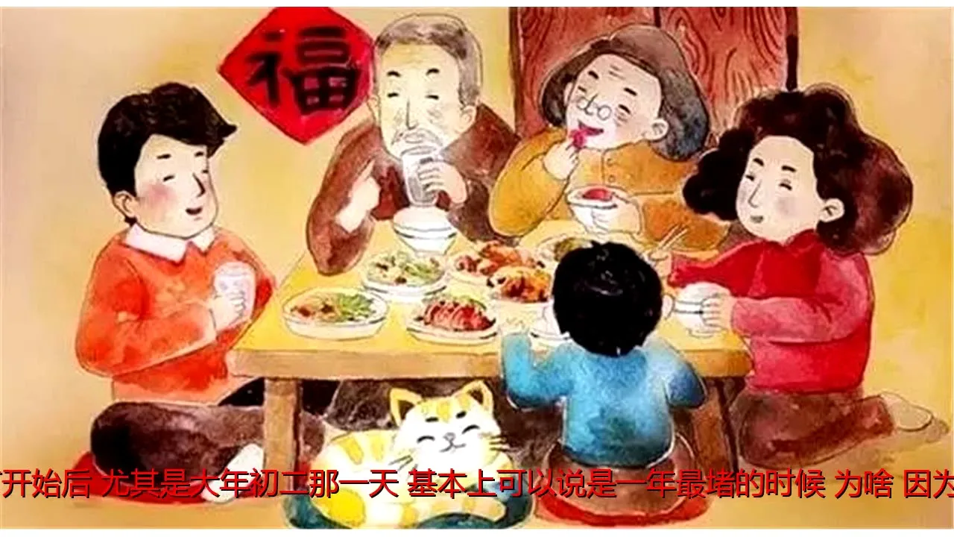
Старинная легенда
В древнем Китае жила удивительная семья из 100 человек. Царили в ней лад, любовь и уважение. Слава о семье дошла до самого императора, и он посетил эту семью. Убедившись, что молва ничего не преувеличила, император спросил у старейшины семьи: «Как удается вам жить в мире и согласии, не ссорясь и не обижаясь друг на друга?». В ответ старейшина называл лишь одно слово.
Какое?

Slide 11
В семьях царит любовь и мир, когда есть взаимопонимание.
Научитесь владеть своими эмоциями, и это поможет вам регулировать отношения с родными, а в будущем отношения в вашей семье.
Упражнение «Какая будет Ваша семья?»
Цель: формирование семейных ценностей, коммуникативных навыков построения собственной семьи.
Подумайте, какие фразы Вы не будете говорить своим детям?
Что вы не будете делать? Какая будет у Вас семья?

Slide 12
Вам нужно на каждую букву придумать прилагательные.
С
Е
Мь
Я

Slide 13
СЕМЬЯ
С – счастливая, сильная, солнечная, светлая, справедливая, смелая, совершенная, скромная, сообразительная, смешная, спокойная, суровая, сказочная, серьезная, стильная, способная;
Е – единая, единственная, единомыслящая, естественная;
Мь – милая, многодетная, музыкальная, мечтательная, молодая, мудрая, модная, молодежная, милосердная;
Я – яркая, ясная, ярчайшая.

Slide 14
КОММУНИКАЦИЯ
(от англ. communicate — сообщать, передавать)
Коммуникация – это способ получения информации в процессе обмена её смысловыми значениями.
Коммуникативный процесс – обмен информацией между двумя и более людьми.
Основная задача – обеспечить понимание получателем той информации, которая является предметом коммуникации.

Slide 15
Иногда в семьях случаются конфликты.
Конфликт – это противодействие или противоборство двух сторон при принятии какого-нибудь решения, когда их взгляды, интересы, желания не совпадают.
Если есть конфликт, то обязательно должен быть выход из конфликтной ситуации. Вспомните, пожалуйста, и расскажите, как вы обычно выходите из конфликтных ситуаций?
Действительно, существует множество выходов из конфликтных ситуаций. Выделяют пять основных способов поведения в конфликтной ситуации. Причем, нельзя с уверенностью сказать, какой из них является наиболее правильным. Все зависит от особенностей сложившейся конфликтной ситуации.

Slide 16
1. «Избегание»
Избегание – это когда одна из сторон уходит от конфликта, не заявляя о своих интересах. Один из друзей пользуется наушниками, а другой уходит в сторону. Конфликт разрешен?
А как чувствует себя человек, постоянно избегающий конфликтов и не отстаивающий свои собственные интересы?
Но существует ряд ситуаций, когда лучше всего постараться избежать их. Например, вы задержались в гостях и возвращаетесь поздно домой в одиночестве. Вдруг вы видите подозрительную компанию недалеко от вашего дома. Что лучше всего сделать в этой ситуации?
Можно подождать прохожих, чтобы пройти вместе с ними мимо этой компании. А правильнее всего будет заранее позаботиться о своей безопасности: не задерживаться допоздна, попросить, чтобы вас проводили или встретили. Старайтесь всегда избегать потенциально опасных для жизни и здоровья ситуаций!

Slide 17
2. «Приспособление»
Приспособление – это когда одна из сторон уступает требованиям другой стороны. Например, в случае с наушниками, один из ребят отдает предмет другому, лишь бы не усугублять конфликт. Конфликт разрешен?
А как чувствует себя уступивший человек?
В жизни существуют ситуации, в которых лучше всего уступить. Например, если ваш товарищ гораздо сильнее вас или значительно выше по статусу. Не смогли вы избежать встречи с неприятной компанией, о которой говорилось раньше. Эти люди потребовали отдать им телефон, сумку или деньги. Лучше уступить им в данной ситуации, потому что, каким бы дорогим не был ваш любимый телефон, жизнь и здоровье стоят гораздо дороже. Ваши родители или друзья ни в коем случае не будут осуждать вас, потому что, в сложившихся обстоятельствах, вы проявили не трусость, а мудрость.

Slide 18
3. «Соревнование»
Соревнование – это когда двое начинают отстаивать свои интересы при помощи кулаков, угроз или грубых выражений.
Наверное, существуют ситуации, в которых нужно постоять за себя или вступиться за слабого. Но сложно увидеть плюсы данного варианта. Даже если вы победите в драке, вы можете испытывать чувство вины.
Соревнование может быть не только физическим, но и словесным : манипуляции, грубость, унижающие другого высказывания

Slide 19
4. «Компромисс
Компромисс — это решение конфликта по взаимному добровольному соглашению с обоюдным отказом от части предъявленных требований.
Партнёры меняют своё мнение и принимают новое общее мнение. Цель — это общий результат, которым они удовлетворены.
Компромисс — это способ уравновесить конфликтующие интересы. Он основан на уважении к противоположным позициям и является сущностью комфортного, экологичного климата в семье.
Положительные стороны - Соглашение, которое заключалось людьми с полным осознанием и принятием необходимости договориться.
Отрицательные (вынужденные) стороны - Мирную договорённость, которая явно не представляет выгоды для кого-либо из конфликтующих, но под влиянием различных внешних условий на компромисс человек вынужден был согласиться.

Slide 20
5 «Сотрудничество»
- Сотрудничество – это когда люди находят альтернативный вариант, полностью удовлетворяющий обе стороны.
Уметь договориться друг с другом – большое искусство.
Конфликты были, есть и будут в нашей жизни. Очень важно знать, что из любой конфликтной ситуации всегда есть конструктивный выход.

Slide 21
Основные семейные ценности в России — это совокупность нравственных принципов, культурных традиций, обычаев и правил поведения, исторически присущих данному обществу и связанных с созданием и жизнью семьи.
Доверительное общение. В кругу родных можно без опасений поделиться проблемой и услышать дельный совет и слова поддержки, а не порицание.
Уважение — и к старшим, и к младшим. При этом страх наказания не культивируется в семье.
Следование ритуалам. У каждого родственного круга есть свои привычки: как отмечать Новый год, как провожать Масленицу, когда украшать ёлку и так далее.
Ответственность. Её несёт каждый — перед каждым: и за свои поступки, и за деяния своих детей.
Прощение. Семья — это то место, где всегда простят.
Честность. Семья — это место, где не соврут.
Любовь. Поступки, говорящие о трепетных чувствах друг к другу, слова нежности, проявления заботы, внимание к проблемам другого и желание помочь.

Slide 22
Упражнение «Дерево семейных ценностей»
Цель: определение и ранжирование семейных ценностей.
Каждый получает заготовку «Дерева семейных ценностей» и примерный перечень возможных ценностей (чтобы участникам было легче сориентироваться).
Задача участников – ранжировать ценности:
– в корневую систему помещают самые важные, от которых не откажутся ни при каких условиях.
- в ствол – важные, но от которых в некоторых случаях можно отказаться.
- в крону – желаемые, но не обязательные ценности.

Slide 23
Семейные ценности
карьерный рост | доверие | совместный труд | развлечения
верность | Достоинство | физическая сила | комфортабельное жилье
счастье | уважение | дети | совместное проведение выходных
красота | преданность | связь поколений | взаимопонимание
честь | знания | образование | любовь
творчество | высокооплачиваемая работа | общее хобби | здоровье
совместные путешествия | занятия спортом | общие цели | семейное проведение праздников
наличие общих друзей | семейные традиции | финансовая обеспеченность | забота о каждом члене семьи

Slide 24
Жизнь в семье невозможна без общения в ней, общения между мужем и женой, между родителями и детьми в процессе повседневных отношений. Общение в семье представляет собой отношение членов семьи друг к другу и их взаимодействие, обмен информацией между ними, их духовный контакт.
15 правил семейного общения
1. Уважайте каждого члена семьи. Уважать – значит считаться с мнением, привычками,
интересами, вкусом. Но уважение к себе нужно постоянно поддерживать и самому
придерживаться этого правила. В семье не будут уважать человека, который сам никого
не уважает.
2. Научитесь не только разговаривать друг с другом, а слушать и слышать.
3. Научитесь уступать друг другу, то есть считаться с потребностями другого человека.
Проявите здравый смысл, не раздувайте конфликт.
4. Будьте тактичны, не упрекайте другого в неудачах, даже если он не воспользовался вашим
советом. Лучше еще раз подскажите, что делать в трудной ситуации.

Slide 25
15 правил семейного общения
5. Не оскорбляйте друг друга, не используйте бранных слов, даже если вы взбешены поступком.
Успокойтесь, дайте себе время «остыть». Постарайтесь поговорить спокойно, иначе вы просто оттолкнете человека, и конфликт затянется.
6. Муж и жена разбираются в своих проблемах сами без привлечения третьих лиц и без участия (и даже присутствия) ребенка.
7. Не жалуйтесь друг на друга НИКОМУ.
8. Не обижайтесь по пустякам.
9. Не приглашайте гостей в дом, не обсудив это со всеми членами семьи.
10. Выработайте единые правила воспитания детей: одинаковые требования, система поощрений и наказаний.

Slide 26
15 правил семейного общения
11. Не читайте личные письма и дневники других членов семьи. Входя в комнату (даже к ребенку), нужно постучать.
12. Не обсуждайте в присутствии детей родственников, а детей при других людях.
13. Дома вы не на работе, не переносите стереотипы общения домой. Дома все равны, даже если кто-то зарабатывает больше.
14. Никогда не молчите долго (после ссоры). Это способствует разобщению. А зачем вам в семье разобщение?
15. Заботьтесь друг о друге, пусть другие чувствуют, что вы их любите.
Такт, умение находить общий язык и взаимная вежливость — вот основа для
полноценного общения в семье.

